Slide 1
資料６
指定管理業務の実施状況等に関する
評価の視点について
令和８年５月
公園課

Slide 2
評価の視点の整理（プロセスと結果について）
１．評価（モニタリング）の目的
（公の施設の指定管理者制度に係る運用マニュアルより抜粋）
(１)指定管理者のモニタリング
モニタリングは、府と指定管理者が毎年度、業務について点検・評価を行い、それをフィードバックすることでさらに府民サービスの向上につなげていくためのものである。
(４)モニタリングの実施にあたっての留意事項
① 施設所管課が施設の運営管理にかかる評価を行い、その評価内容等について委員会の指摘・提言を受け、今後の施設運営の具体的な改善に反映させていくという目的を十分に踏まえること。
（行政経営課HPより）
■モニタリング（点検）の目的
指定管理者の業務について、点検・評価を行い、その結果を公表することで施設設置者としての説明責任を果たすとともに、以降の年度の事業計画等に反映させることにより、府民ニーズに合致した質の高いサービスの提供と効率的な施設運営の一層の推進に資することを目的とするものです。

Slide 3
評価の視点の整理（プロセスと結果について）
２．評価の基準・目安
◆各項目の評価
・評価は、当該年度の事業実施計画書の達成度及び府営公園管理要領、各公園管理マニュアルに示す管理水準に照らして判断する。
・評価の目安
「Ｓ」 優良 ： 提案以上、又は、管理水準を大きく上回る取組を実施。
指定管理開始２年目からは、前年度Ｓ評価の項目は、今年度の取組状況を踏まえ、継続の難易度や、前年度よりも更に創意工夫されているかなどの観点から、
「Ｓ」評価の継続可否を判断する。
「A」 良好 ： 当該年度の実施計画書に示した事項を全て実施。また、管理水準を満足する。
「B」 ほぼ良好 ： 当該年度の実施計画書に示した事項が一部実施できていない。あるいは、管理品質等に一部課題がある。
「C」 要改善 ： 当該年度の実施計画書に示した事項が実施できていない。あるいは、管理品質等に重大な課題若しくは多くの課題がある。
◆年度評価
「S」 ： 項目毎の評価のうちSが5割以上で、B、Cがない
「A」 ： 項目毎の評価のうちBが2割未満で、Cがない
「B」 ： S・A・C以外
「C」 ： 項目毎の評価のうちCが2割以上。又はCが2割未満であっても、文書による是正指示を複数回行う等、特に認める場合

Slide 4
評価の視点の整理（プロセスと結果について）
３．評価の視点の整理（案）
各評価項目を以下の４つに分類し、プロセスと結果を如何に評価するか定める
①定量的、定性的な基準がある項目 （5項目）・・・アンケート結果、収支など
②達成することが必要である項目 （５項目）・・・・・・・・・・平等利用、トラブル防止など
③数値規定を満たすことを標準とし、
  自助努力により標準を上回ることが可能な項目 （５項目）・・・除草、清掃など
④創意工夫や自助努力により大幅なサービス向上が可能となる項目 （１１項目）・・自主事業など

Slide 5
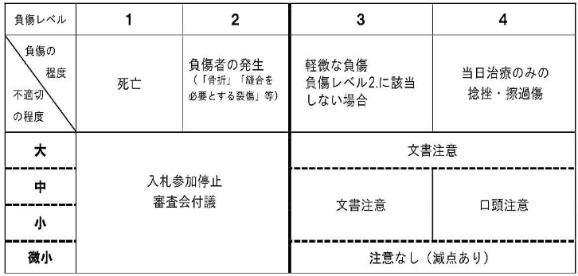
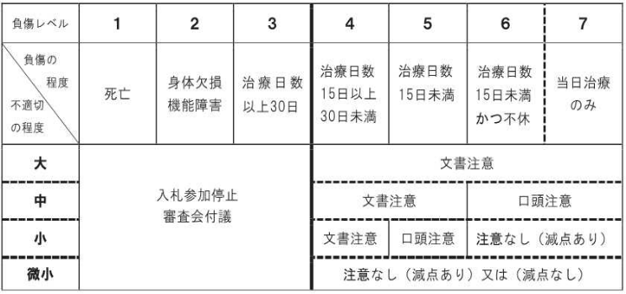
評価項目の分類①
定量的、定性的な基準に基づいて評価を行う項目
表１ 公衆災害の評価基準
表２ 労働災害の評価基準
○利用者の安全確保 （右表１）
○労働災害等未然防止 （右表２）
○アンケート結果
○収支計画の内容
○企業の財政的基盤
B
C
A
C
B
C
総合的（全般的）な満足度の平均が
「S」 1.6点以上
「A」 1.6点未満０点以上
「B」 ０点未満－1.5点以上
「C」 －1.5点未満
「S」 大幅な収入増があり、これを公園管理に還元
「A」 概ね予定どおりの収支
「B」 大幅な支出超過や収入不足、支出計画との大きく異なる支出配分などが見られる
「C」 業務継続が困難であればＣ評価
「Ｓ」 指定管理業務の継続に影響を与えないかを評価するため、原則、使用しない。
「Ａ」 経営状況に著しい問題が無く、指定管理業務の継続に影響を与えない場合。
「Ｂ」 経営状況に著しい問題が有り、指定管理業務の継続に影響を与える可能性
がある場合。
「Ｃ」 指定管理者から指定管理業務の継続が困難となる旨の申し出があるなど、
指定の取り消し又は業務の停止などの措置の手続きに入る場合。

Slide 6
評価項目の分類②
達成することが必要な項目
〇結果
・達成できたか
○施設の設置目的及び管理方針に沿った管理運営
○平等利用
○トラブルの未然防止
○府施策との整合
（①府公共事業への協力②就労支援③障がい者雇用率
④知的障がい者の継続雇用⑤府民参加・NPOとの協働⑥環境問題）
○必置技術者
できた
A評価
できなかった
〇プロセス
・研修等を通じて認識共有、意識向上を図ったか
・過年度の評価結果等を反映させたか
問題がない
（実施した）
問題がある
（実施していない）
B評価
C評価

Slide 7
評価項目の分類③
数値規定を満たすことを標準とし、
自助努力により標準を上回ることが可能な項目
〇結果
・施設の管理状況
・利用者の反響
・課題の解決度合い
〇プロセス
・サービス等向上のための計画立案
・不測の事態への対応
・人的、金銭的な負担の度合い
・省力化・経費節減の工夫
・新たな技術の導入
・人材育成を兼ねた対応
○草地、樹木、花壇等管理
○園内清掃
○プールの運営管理
〇運動施設の運営管理
○管理体制・職員配置
特に優れた
問題なし
A評価
S評価
問題あり
〇プロセス
・定量的：実施回数、配備人数等が規定以上か
・業務計画書の策定等がなされたか
・過年度の評価結果等を反映させたか
問題がない
（実施した）
問題がある
（実施していない）
B評価
C評価

Slide 8
評価項目の分類④
数値等の規定が定まっておらず、
創意工夫や自助努力により大幅なサービス向上が可能となる項目
○利用者の利便性の向上
○自主事業
〇魅力向上事業（PMOのみ）
○長期視点での樹木管理（PMOのみ）
○特殊庭園管理
○重要施設管理
○海岸管理者等との連携
○自然環境の取組
○危機管理体制
○昨年度CS結果を踏まえた取組み
○その他創意工夫
〇結果
・施設等の利用状況（来園者数、収益、稼働率等）
・利用者・メディア等の反響
・課題の解決度合い、目的の達成度合い
・副次効果（新たな繋がり、他施設・他事業への還元等）
 | 優れている | 問題がない | 問題がある
優れている | S | A | B
問題がない | A | A | B
問題がある | B | B | C
〇プロセス
・サービス等向上のための計画立案
・不測の事態への対応
・人的・金銭的な負担の度合い
※講習会やイベント開催における来園者数等の結果については、天候等に左右されることも多々あるため、特段の理由がない限り「問題がある」に該当しないこととする。

